Slide 1
римата мускетари на чешкия хокей: Ягър, Недвед и Елиаш
Как три момчета от Източна Европа покориха NHL и станаха световни икони

Slide 2
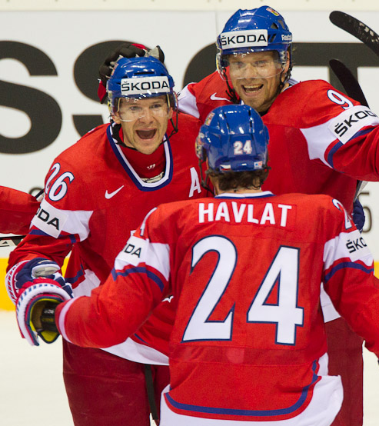
Отвъд Желязната завеса
Тримата израстват по време на комунистическия режим в Чехословакия, когато бягството на запад е било единственият начин за кариера в NHL.
Те променят стила на игра в Америка, внасяйки европейска креативност, скорост и изключителна здравина.
Стават известни не само със статистиката си, но и с характера, лоялността и дълголетието си на леда.

Slide 3
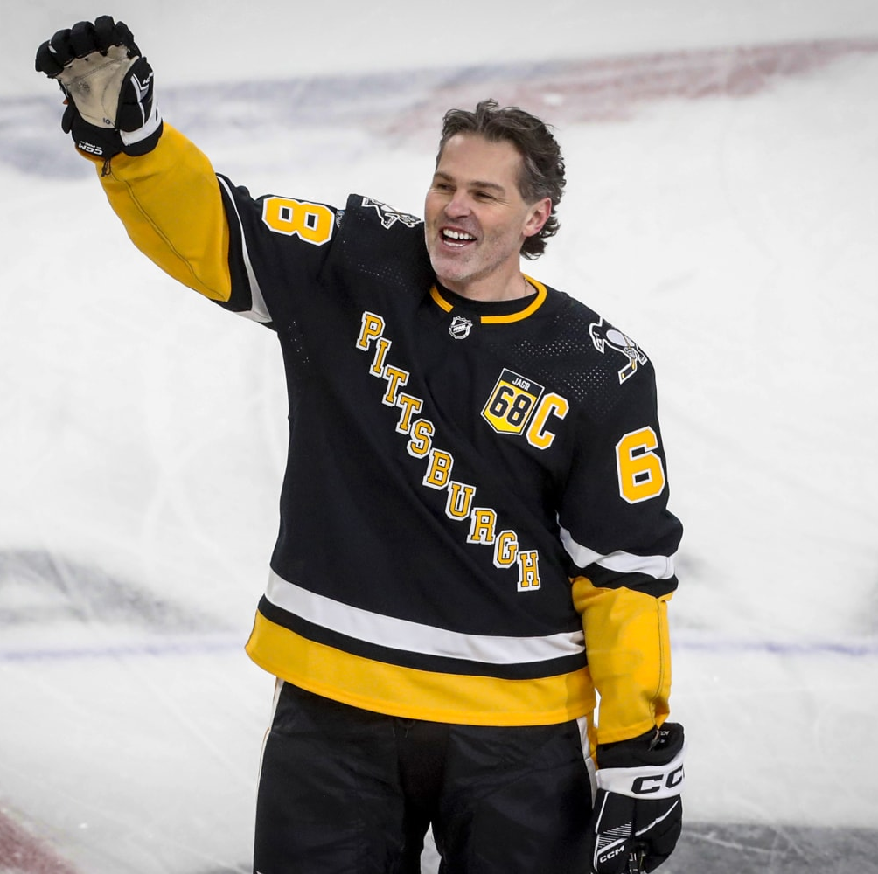
Яромир Ягър: Живата легенда с номер 68
Кой е той: Смятан за един от най-великите хокеисти в историята и най-резултатният европейски играч на всички времена.
Специфичен белег: Известен с емблематичната си дълга коса (мулета), невероятната си физическа сила и способността да предпазва шайбата с тяло.
Номерът му 68 е избран в памет на Пражката пролет (1968 г.)

Slide 4
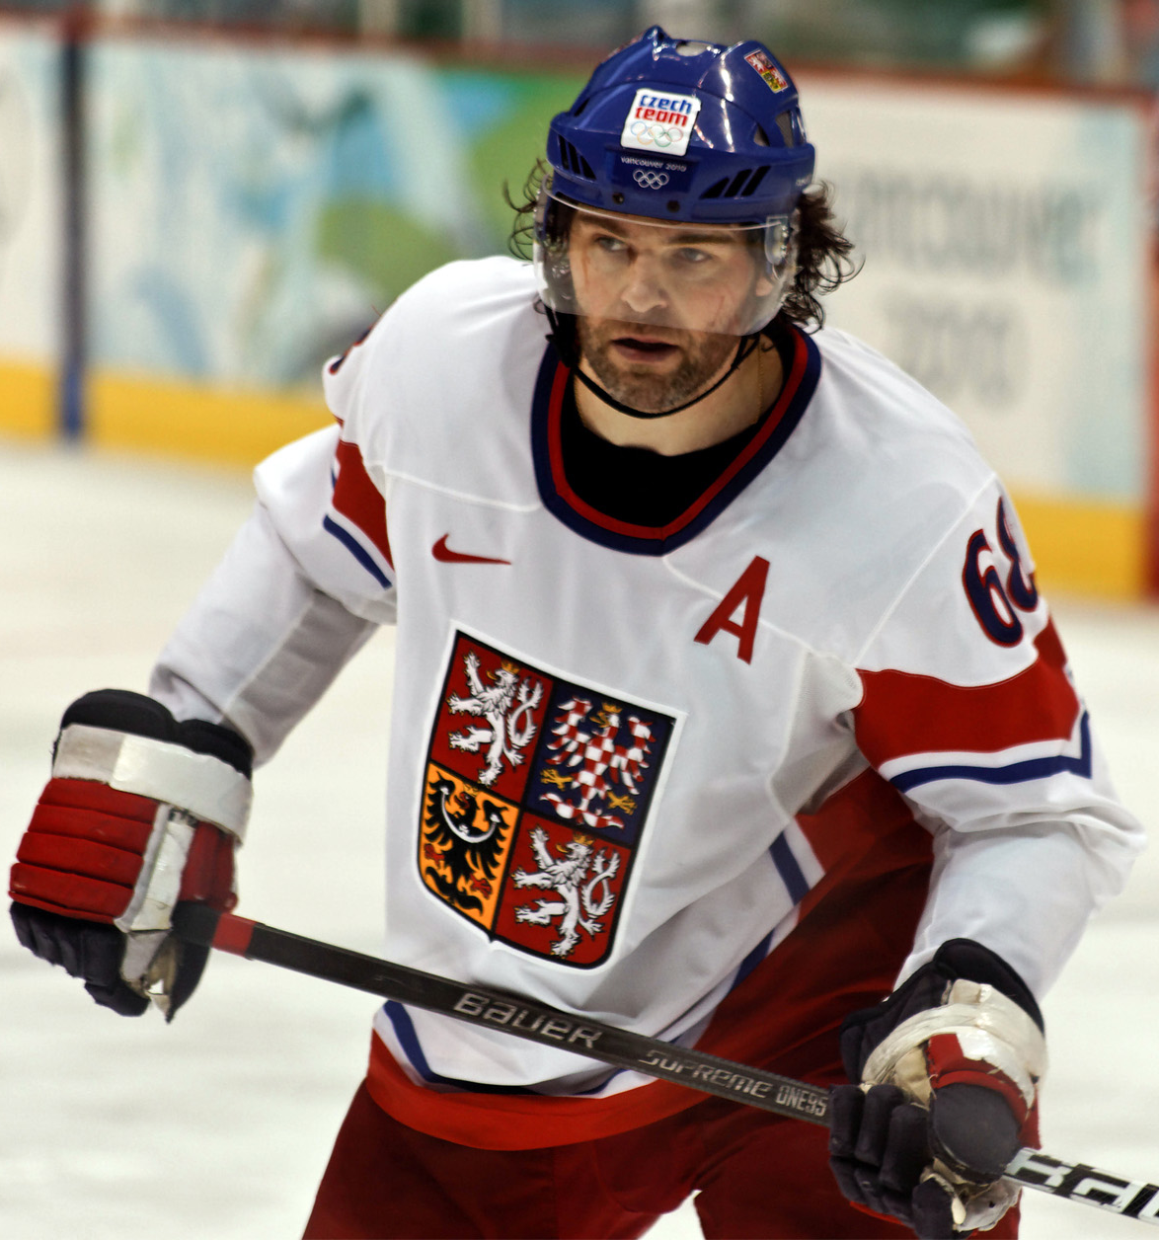
Ягър: Рекорди, които изглеждат недостижими
Второ място по точки в цялата история на NHL (1 921 точки), отстъпвайки единствено на Уейн Грецки.
Двукратен носител на купата Стенли с Питсбърг Пингуинс (1991, 1992).
Член на престижния "Triple Gold Club" (Олимпийско злато 1998, Световно злато и Купа Стенли).
Спечели 5 награди Art Ross Trophy за най-резултатен играч на сезона.
Дълголетие: Има забележителна професионална кариера, продължила над 35 сезона.

Slide 5
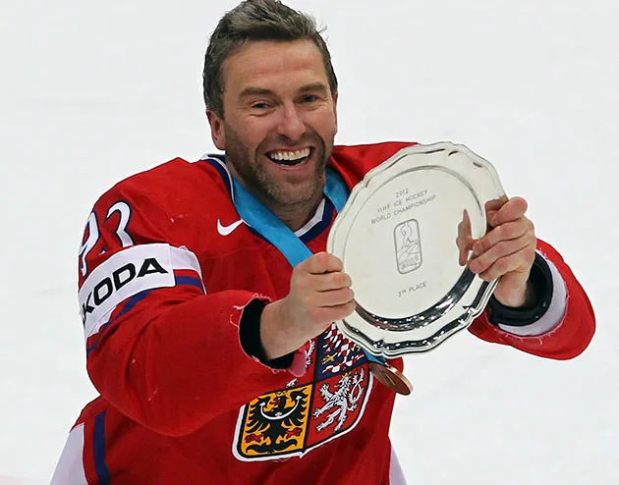
Петър Недвед: Драматичното бягство към свободния свят
Как става известен: През 1989 г., едва на 17 години, Недвед извършва дръзко бягство (дефектиране) по време на младежки турнир в Калгари, Канада, търсейки политическо убежище с едва 20 долара в джоба си.
Избран е под Номер 2 в драфта на NHL през 1990 г. от Ванкувър Канъкс.
Освен с играта си, става известна медийна личност чрез брака си със супермодела Вероника Варекова.

Slide 6
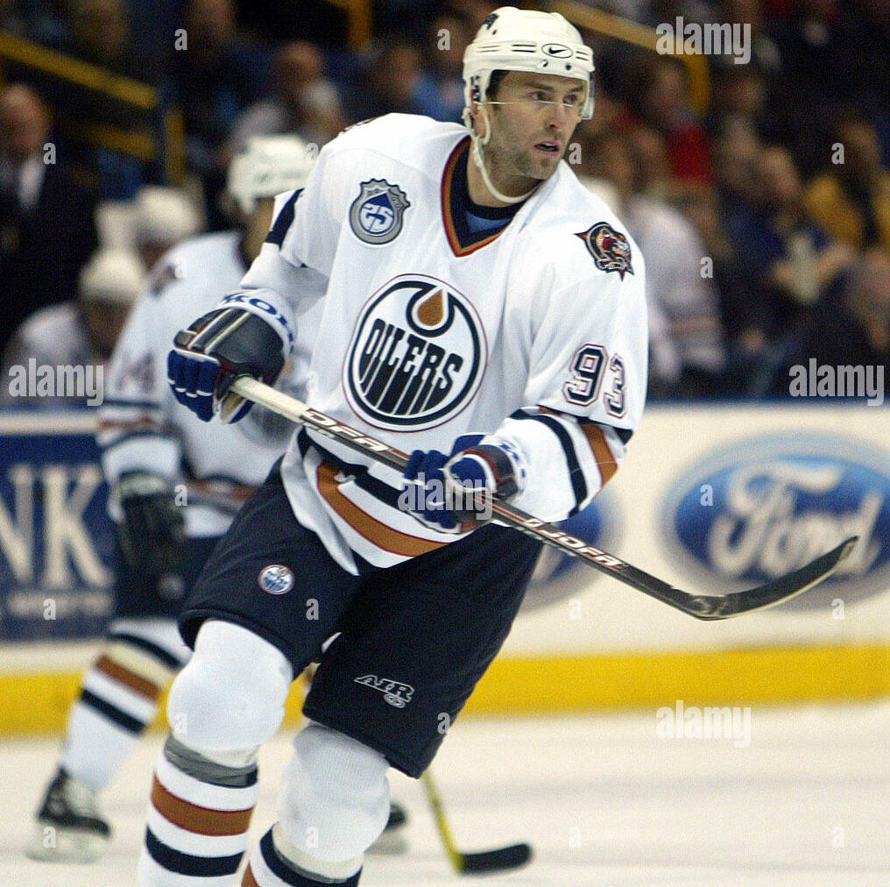
Недвед: Сребърният стрелец
Изиграва 982 мача в NHL, в които отбелязва 310 гола и общо 717 точки.
През 1994 г. печели Олимпийски сребърен медал... но с отбора на Канада (след като получава канадско гражданство).
По-късно се завръща да играе за Чехия и печели бронзов медал на Световното първенство през 2012 г. на 40-годишна възраст.
Официално приет в Чешката хокейна зала на славата.

Slide 7
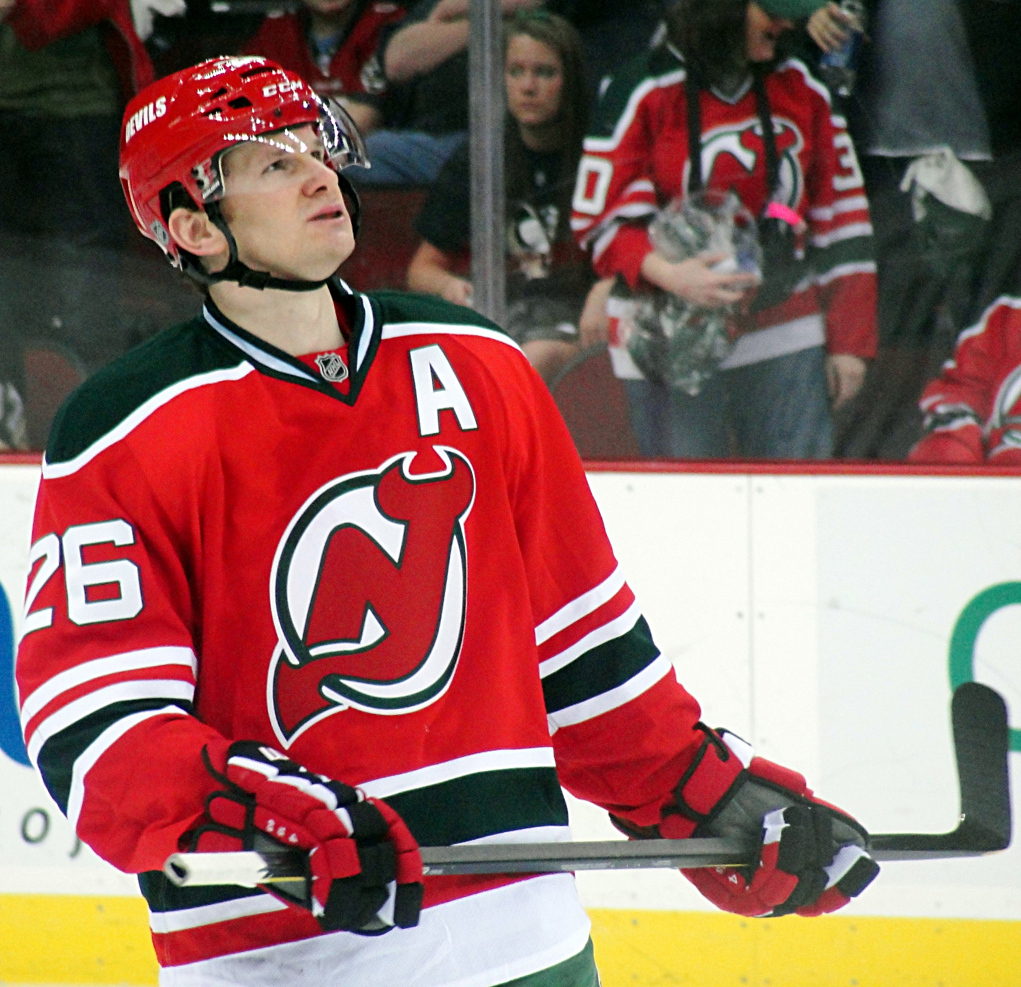
Патрик Елиаш – Символът на вярност
Кой е той: За разлика от играчите, които сменят много клубове, Елиаш става известен като символ на абсолютна лоялност.
Прекарва всичките си 20 сезона в NHL само в един отбор – Ню Джърси Девилс.
Известен с перфектното си джентълменско поведение, изключителен поглед над играта и способност да бележи в най-важните моменти от плейофите.

Slide 8

Елиаш: Кралят на "Дяволите"
Двукратен шампион на Купа Стенли (2000, 2003).
Абсолютен рекордьор в историята на Ню Джърси Девилс за всички времена по: голове (408), асистенции (617) и точки (1 025).
Вторият най-резултатен чешки хокеист в историята на NHL след Яромир Ягър.
Неговият номер 26 е официално изваден от употреба от Ню Джърси – чест, оказвана само на най-великите.
Носител на бронзов медал от Олимпиадата в Торино през 2006 г.

Slide 9
Три различни съдби, една обща страст
Яромир Ягър (Глобалната суперзвезда): Второ място по точки в историята на NHL (1 921), 2 Купи Стенли и Олимпийско злато (1998 г.).
Петър Недвед (Холивудският бунтар): Известен с дръзкото си бягство на 17 години, 717 точки в NHL и Олимпийско сребро (1994 г. с Канада).
Патрик Елиаш (Верният джентълмен): Прекарва всичките 20 сезона в един клуб, 2 Купи Стенли и абсолютен рекордьор на Ню Джърси с 1 025 точки.
Общото между тях: Вдъхновиха милиони деца в Европа и доказаха, че с труд и характер се стига от Източна Европа до световния връх.

Slide 10
Наследството на чешките титани
  Ягър, Недвед и Елиаш вдъхновиха цели поколения деца в Източна Европа да сложат кънките и да мечтаят за NHL.
  Те доказаха, че пътят от малките градове в Чехословакия до препълнените зали в Ню Йорк и Лос Анджелис е възможен с много труд, талант и силен характер.
  Благодаря за вниманието!
  Презентацията е изготвена от: Константин Тончев

